Slide 1
UNIMINUTO VIRTUAL Y A DISTANCIA “UVD”
Estudio de Prefactibilidad para la Venta de Cuadros Decorativos de Calefacción
Angie Juliana Hernández Celis Yazmín Lorleidi Jimenez Héctor Dennis Beltrán Sotomonte

Slide 2
Contenido de la presentación
1. Contextualización del problema.
2. Formulación del problema.
3. Marco Teórico.
4. Objetivos: general y específicos.
5. Diseño metodológico.
6. Resultados.
6.1. Estudio de Mercado
6.2. Estudio Técnico
6.3. Estudio Administrativo
6.4. Estudio Financiero
7. Conclusiones.
Bibliografía.

Slide 3
1. Contextualización del problema.
La temperatura de Bogotá oscila entre los 7°c y 13°c en la noche y madrugada.
Soluciones adaptadas para esto:
Más cobijas (puede no solucionar el problema)
Encender Calefactores portátiles (genera corrientes de aire calienta solo un área).
Instalar sistemas de calefacción (costo, espacio, obra civil, ruido, estética).

Slide 4
2. Formulación del problema
¿Qué viabilidad tendría la comercialización de cuadros decorativos de calefacción por internet en las localidades de Usaquén y Chapinero y en los municipios de Chía, Cota y La Calera?
Tomada de: http://www.tumomo.com

Slide 5
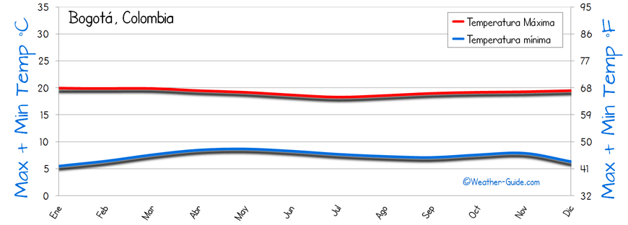
3. Marco Teórico
González G. Olga Cecilia, Metodología para el Cálculo del Confort Climático en Colombia, Bogotá, Colombia 2015. Universidad Nacional de Colombia.
Tomada de: revista ecoaula
F. Sendra Portelo y M. Martinez Morrillo, Infomed, Red de salud de Cuba. RADIACIÓN INFRARROJA, agosto de 2016. Bogotá.
Tomada de: Celsius panel
IDEAM. (s.f.). Estadísticas clima Bogotá anual 2017. Obtenido de www.ideam.gov.co:
Tomada de: Weather-Guide.com

Slide 6
4. Objetivos
General
Realizar un estudio de prefactibilidad para definir la viabilidad de la comercialización de cuadros de calefacción en las localidades de Usaquén y Chapinero y los municipios de Chía, Cota y la Calera.
Específicos
Realizar el estudio de mercado en las localidades Usaquén y Chapinero y los municipios de Chía, Cota y la Calera para determinar nichos de mercado y posible demanda para la comercialización de cuadros de calefacción.
Realizar el estudio técnico para identificar las especificaciones del producto y requerimientos para el desarrollo de la actividad comercial con los cuadros eléctricos de calefacción.
Elaborar el estudio administrativo y legal para la conformación de una organización dedicada a la comercialización de cuadros eléctricos de calefacción.
Efectuar el estudio financiero para identificar la viabilidad de la comercialización de cuadros eléctricos de calefacción decorativos.

Slide 7
5. Diseño Metodológico
Tipo de investigación
La metodología del proyecto es de carácter exploratoria, el enfoque del proyecto es de carácter cuantitativo, ya que nos basaremos en los resultados que se obtengan particularmente del estudio financiero.
Determinación del mercado
Identificación del mercado actual, y el contexto en donde se sitúa el producto, así como la cantidad de clientes potenciales.
Determinación de la población
Mediante una encuesta realizada se definió como la población base para el estudio los habitantes de las localidades de Usaquén y Chapinero, Chía, Cota y la Calera.
Obtención de datos
Para la obtención de datos se realizaron encuestas de manera virtual, y consultas en bases del DANE, FENALCO, Banco de la República y artículos cientificos.

Slide 8
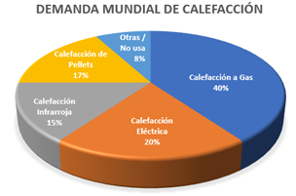
6.1. Estudio Mercado
Demanda
La calefacción infrarroja ocupa el cuarto lugar con un 15%.
Esta calefacción tienen en el mercado 8 años.
Se estima que en 5 años supere el porcentaje de demanda que tiene la calefacción eléctrica ya que su precio es más competitivo y su mantenimiento mensual es casi nulo.
Fuente Propia de encuesta realizada por la empresa Habitissimo

Slide 9
6.1. Estudio Mercado
Demanda Potencial
El 90% de la población encuestada está interesada en adquirir un sistema de calefacción y se encuentran inconformes con la sensación térmica que se percibe en Bogotá.
El 70% de los encuestados no cuentan con un sistema de calefacción en sus hogares, las 3 principales razones por las que no cuentan con uno son: costoso, nunca lo habían contemplado y por ultimo que no cuentan con el espacio para hacerlo.
Fuente Propia de datos estadísticos DANE

Slide 10
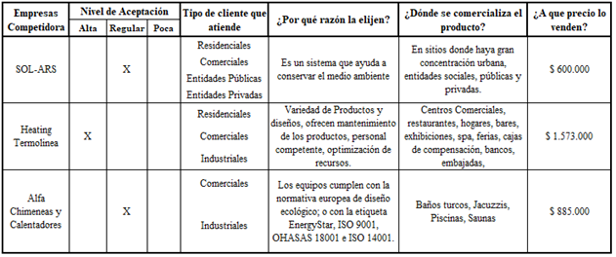
6.1. Estudio Mercado
Oferta

Slide 11
6.1. Estudio Mercado
Plaza La venta se realizará vía internet. En la página encontrará:
Información técnica.
Diseños de los cuadros.
Métodos de pago.
Programar despacho.
Precio
Nuestros cuadros decorativos de calefacción tendrán un costo de $400.000 sin incluir el despacho
Tomada de: www.socialgeek.co

Slide 12
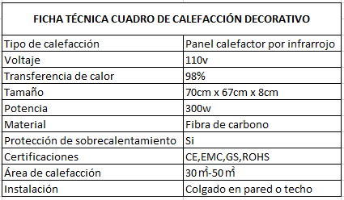
5. Resultado Técnico
Se estableció que el cuadro requerido para este proyecto son de la marca Eco Art Heating
Fuente: http://www.ecoart-heating.com/
Estrategia de comercialización: marketing digital
Comercializadores del producto más no fabricantes
No se requiere local físico
Fuente: http://www.ecoart-heating.com/

Slide 13
6.3. Estudio Administrativo
Misión
Ofrecer un sistema de calefacción con diseños modernos que creen ambientes cálidos, confortantes y acogedores contando con el mejor respaldo y estándares de calidad que garanticen la satisfacción del cliente y su bienestar.
Visión
Para el año 2022 seremos reconocidos como una empresa líder de productos innovadores en calefacción interna para cualquier sitio llámese hogar, empresa, u otros, en Bogotá y sus alrededores.

Slide 14
6.3. Estudio Administrativo
Logo
Slogan
Estructura Organizacional

Slide 15
6.3. Estudio Administrativo
Estructura Organizacional

Slide 16
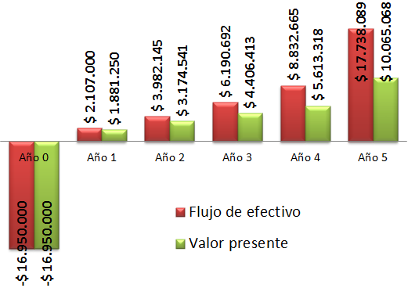
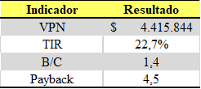
5. Resultados Financieros
Del estudio financiero se obtuvo el siguiente flujo de caja
Fuente: de elaboración propia
El proyecto
es viable
Fuente: de elaboración propia
Fuente: www.istockphoto.com

Slide 17
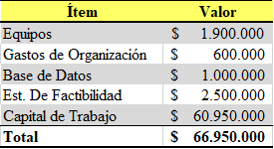
6. Presupuesto
Se estimó el capital de trabajo como el capital necesario para mantener a la empresa el primer año y soportar las inversiones requeridas
Fuente: de elaboración propia
Se planteó tomar un préstamo de $50.000.000 lo que equivale al 75% del capital requerido para el desarrollo del proyecto
Fuente: www.istockphoto.com

Slide 18
7. Conclusiones
Gracias al estudio de prefactibilidad realizado para la venta de cuadros de calefacción, se logró establecer que el proyecto es rentable.
Después del análisis del estudio de mercado, se logró determinar la demanda potencial del mercado objetivo del proyecto, obteniendo un 70% de aceptación del producto en las localidades de Usaquén, Chapinero, Cola, Chía y la Calera.
El valor de la inversión se recupera a 4,5 años según el análisis financiero realizado. Adicional se encontró que la ganancia marginal se da con la venta de 18 cuadros al mes durante el primer año, con un crecimiento del mercado de 1 cuadro por mes al año.
El estudio administrativo proporcionó las herramientas y acciones a realizar para realizar los objetivos de la empresa, ya que permitió definir el rumbo que debe seguir la empresa luego de su constitución, así como permitió definir estrategias para precisar necesidades administrativas, legales y organizacionales.

Slide 19
Bibliografía
DANE. (s.f.). Atlás estadístico de Colombia. Obtenido de dane.gov.co: http://sige.dane.gov.co/atlasestadistico/
DANE. (s.f.). Estadisticas por tema demografía y población . Obtenido de www.dane.gov.co: https://www.dane.gov.co/index.php/estadisticas-por-tema/demografia-y-poblacion
DANE. (s.f.). Proyecciones de población. Obtenido de dane.gov.co: https://www.dane.gov.co/index.php/estadisticas-por-tema/demografia-y-poblacion/proyecciones-de-poblacion
Peter Kosack, Version 1; state: October 2009. Case Study of the Differences between Infrared Heating and Gas Heating in Old Residential Buildings, Using Comparative Measurements
F. Sendra Portelo y M. Martinez Morrillo,Infomed, Red de salud de Cuba. RADIACIÓN INFRARROJA, agosto de 2016. Bogota. (Volumen especial - E-ISSN: 2248- 762X Universidad Distrital Francisco José de Caldas)
Montealegre B. José Edgar, Revista Atmósfera Nº 4 septiembre de 1985. Comentarios sobre una clasificación preliminar del clima en Colombia desde el punto de vista biológico.
Climate and Human Healt, World Climate Programme Applications WCAP Nº 2, Proceedings of the Symposium in Leningrado, Volúmenes 1 y 2, septiembre de 1986.
La Climatología Urbana y sus aplicaciones con especial referencia a las regiones tropicales, OMM Nº 652, México noviembre de 1984. González G. Olga Cecilia, Metodología para el Cálculo del Confort Climático en Colombia, Bogotá, Colombia 1998.

